Slide 1
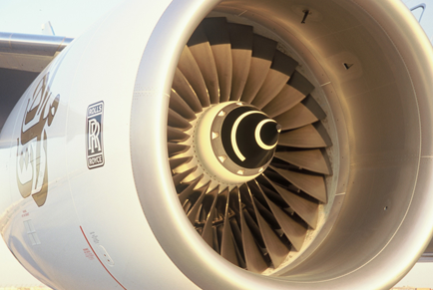
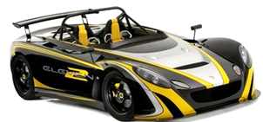
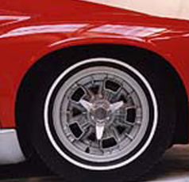
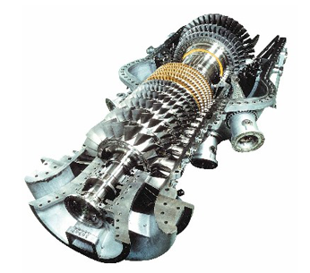
La base de données Aerospace
Mike Ashby
Department of Engineering,
University of Cambridge
Created with Ansys Granta EduPack 2023R1
Notes:
Les 25 unités de cours PowerPoint en 2023
Les unités de cours développées pour l’enseignement en lien avec Granta EduPack sont listées en fin de cette présentation.

Slide 2
Objectifs pédagogiques de cette unité de cours
Résultats et acquis prévus
Connaître et comprendre | Connaissances sur les jeux de données pertinents de matériaux pour l’aéronautique
Compétences et aptitudes | Capacité à trouver des données pour matériaux de l’aérospatiale, dont les dépences aux températures
Valeurs et comportements | Appréciation de la complexité et de la specificité des données pour applications aéro-spatiales
Resources
  Libre Blanc : Advanced Industrial Case Studies in Transportation with Granta EduPack and Granta Selector (www.ansys.com/education-resources)
  Logiciel : Ansys Granta EduPack (www.ansys.com/products/materials/granta-edupack)
  Un certain nombre d'études de cas industrielles avancées sont disponibles via les ressources pédagogiques d'Ansys. (www.ansys.com/education-resources)
Notes:
Objectifs pédagogiques
Ces résultats d'apprentissage attendus sont basés sur une taxonomie des connaissances et de la compréhension comme base, des compétences et des capacités nécessaires à l'utilisation pratique des connaissances et de la compréhension, suivies des valeurs et attitudes acquises permettant des évaluations et une utilisation responsable de ces capacités.
Combinées à une évaluation appropriée, elles devraient être utiles dans le cadre des accréditations ou pour le Syllabus CDIO.
Les textes énumérés proviennent de livres écrits ou co-écrits par Mike Ashby, mais d'autres textes sont également mentionnés dans les notes scientifiques.

Slide 3
Sommaire de cette unite de lecture
Que sont les matériaux pour l’aérospatial ?
La base de données Aerospace de Granta EduPack
Contenu et utilisation de la base de données
Notes:
La base de données Aerospace
Cette unité présente la base de données Aerospace de Granta EduPack.
Dans cette présentation, nous allons passer en revue un certain nombre de sujets. Nous commencerons par faire la distinction entre ce que nous appelons les matériaux pour l’aérospatial et les autres.
Nous examinerons ensuite le contenu de l'édition Aerospace et ses caractéristiques les plus intéressantes.
La présentation se terminera par un exercice sur les objectifs contradictoires à l'aide de cette base de données.

Slide 4
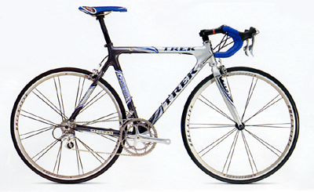
Que sont les matériaux "aérospatiaux" ?
Les matériaux "aérospatiaux" sont les matériaux plus légers et plus résistants utilisés dans l'aérospatiale, le sport automobile et d'autres domaines de haute performance.
Il s'agit généralement d'alliages légers (aluminium, titane et magnésium) et de composites (comme le CFRP).
Les matériaux destinés à des températures très basses ou très élevées (comme les alliages de Ni ou les céramiques) peuvent également faire partie de ce groupe.

Slide 5
La quête de l'allègement et de la réduction des coûts
L'objectif est généralement d'utiliser des matériaux plus légers et moins chers.
Cependant, ces objectifs sont généralement contradictoires.
Les données vous aideront à résoudre ce conflit.
La base de données Aerospace de Granta EduPack apporte un soutien.
Notes:
Optimisation
De nos jours, nous sommes toujours à la recherche d'un compromis entre le poids et le coût.
Rechercher la performance signifie que le poids sera préféré au coût et c'est généralement le cas pour les applications aérospatiales. Dans la plupart des autres applications, cependant, il est très difficile de tracer cette ligne. Lorsque c'est le cas, il est extrêmement important d'avoir accès à des données pour prendre des décisions éclairées, et c'est exactement là que Granta EduPack peut aider : il fournit des données de haute qualité et des méthodes structurées pour décider quels matériaux sont adaptés à chaque application.

Slide 6
La base de données Niveau 3 Aersopace
MaterialUniverse
  750+ fiches dans le sous-ensemble "matériaux aérospatiaux", dont beaucoup montrent des propriétés mécaniques dépendant de la température.
MMPDS¹ – Metals (anciennement MIL-HDBK-5)
  La source américaine prééminente pour l'aérospatiale.
  2500+ fiches de données de conception dérivées statistiquement pour les alliages aérospatiaux, la dépendance à la température des propriétés mécaniques, les courbes de fatigue et les classements de corrosion.
  400+ paires de matériaux et d'éléments de fixation adéquats provenant de la même source.
MIL-HDBK-17² – Composites (anciennement CMH-17)
950+ fiches de données d'essai pour les composites à matrice polymère, à matrice métallique et à matrice céramique.
¹ Metallic Materials Properties Development and Standardization ² Composite Materials Handbook – US Deptartment of Defense
Notes:
La base de données Niveau 3 Aersopace
Il existe plusieurs tables de données indépendantes dans la base de données Aerospace, en dehors des tables de données habituelles MaterialUniverse (MU) et ProcessUniverse (PU).
Un sous-ensemble spécial de matériaux aérospatiaux fournit des propriétés mécaniques dépendant de la température..
MMPDS 'Metallic Materials Properties Development and Standardization’
Les fiches contiennent des données de conception basées sur des statistiques, correspondant aux données tabulaires du manuel, et des données graphiques, c'est-à-dire des tracés de données x-y, correspondant aux figures du manuel.
L'arborescence de la base de données est basée sur celle du manuel lui-même. L'arbre se ramifie de la manière suivante :
Alliage - État/condition - Forme - Dimension - Base statistique
MIL-HDBK-17
Les données du manuel militaire du ministère américain de la défense, MIL-HDBK-17 "Composite Materials Handbook", ont été compilées dans une base de données Granta EduPack. Celle-ci comprend deux tables de données : MIL-HDBK-17 Handbook Data avec 984 fiches contenant les données de test du document MIL-HDBK-17. Le tableau MIL-HDBK-17 Summarized Data comprend 91 fiches, dont certains contiennent des données graphiques, par exemple des diagrammes de contrainte-déformation et de fatigue.

Slide 7
La structure de la base de données Aerospace de Granta EduPack
La base de données
MMPDS (Fasteners)
436 paires de fixations/joints
La table de données
Shape
La table de données
References
MMPDS (Metals)
2,550 métaux et alliages
La table de données
Materials
La table de données Processes
Liens
La table de données
Suppliers
La table de données
Structural Sections
MILL-HDBK-17
(Composites)
984 fiches avec des données de tests
Les données spécifiques
de la base de données
Aerospace
Notes:
La structure de la base de données Aerospace de Granta EduPack
La structure de la base de données est très similaire aux autres d'EduPack Niveau 3, bien que la richesse des données soit parfois écrasante.
Elle s'appuie sur les tables de données éprouvées MaterialUniverse, ProcessUniverse, Shape et Structural Sections reliées entre elles, ainsi que sur les tables de données MMPDS et MIL-HDBK-17 reliées à la table MaterialUniverse.

Slide 8
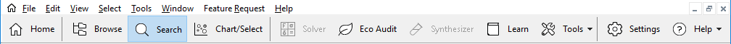
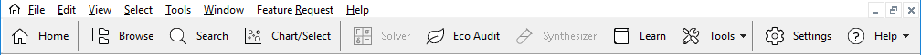
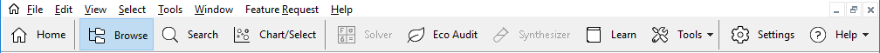

Les matériaux aérospatiaux dans MaterialUniverse
Table: MaterialUniverse
Sous-ensemble: Aerospace materials
MaterialUniverse
Un certain nombre d'alliages à base de nickel vont apparaître (62 fiches dans MaterialUniverse)
Les verres et céramiques
Hybrides: composites etc
Métaux et alliages
803 fiches matériaux
Notes:
Les matériaux aérospatiaux
La base de données Aerospace de Granta EduPack possède une fenêtre de navigation qui ressemble à ceci. L'ouverture de l'organisation arborescente de la classification des matériaux permet d'accéder aux enregistrements. Les enregistrements peuvent également être trouvés en utilisant la fonction de recherche. La navigation et la recherche sont décrites en détail dans l'unité 1.
Le sous-ensemble des matériaux de l'aérospatiale comporte, comme nous l'avons mentionné, 803 fiches de matériaux appartenant aux familles des hybrides et des métaux.
Vous pouvez naviguer et rechercher librement dans ce sous-ensemble, avec des données obligatoires et entièrement comparables. Vous pouvez rechercher des noms de marque comme INCONEL, un type d'alliage de nickel et de chrome utilisable dans des températures extrêmes, à la fois hautes et basses.

Slide 9
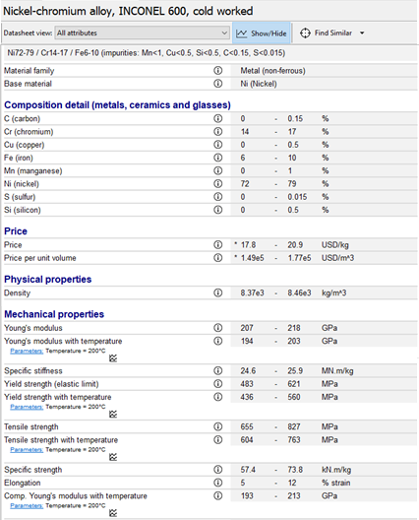
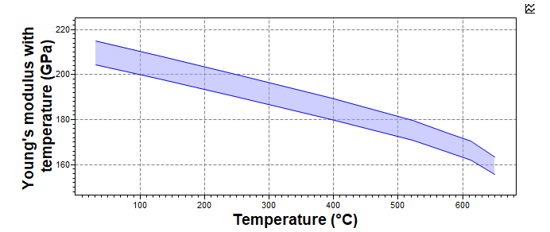
Materials Universe – Le sous-ensemble Aerospace
Chaque matériau du sous-ensemble Aerospace renvoie aux tableaux MMPDS (metals) ou MIL-HDBK-17 (composites).
Chaque enregistrement possède tous les attributs du sous-ensemble "'All bulk materials", ainsi que des données fonctionnelles supplémentaires dépendant de la température.
Il permet de comparer et de sélectionner les matériaux sur une base de données sans trous.
Notes:
Le sous-ensemble Aerospace
Chaque matériau de ce sous-ensemble peut être trouvé soit dans le MMPDS, soit dans le MIL-HDBK-17. Chaque fiche de ce sous-ensemble possède tous les attributs du groupe d'attributs "'All bulk materials", ainsi que des attributs de données fonctionnelles supplémentaires dépendant de la température.
Vous pouvez définir la température à laquelle vous souhaitez afficher les données relatives à la température. Les sélections utiliseront les données à la température que vous avez définie pour mesurer le matériau par rapport aux critères que vous avez définis pour les propriétés dépendant de la température. Tous les graphiques créés avec les données liées à la température seront corrects pour la température que vous avez définie dans la boîte de dialogue des paramètres.

Slide 10
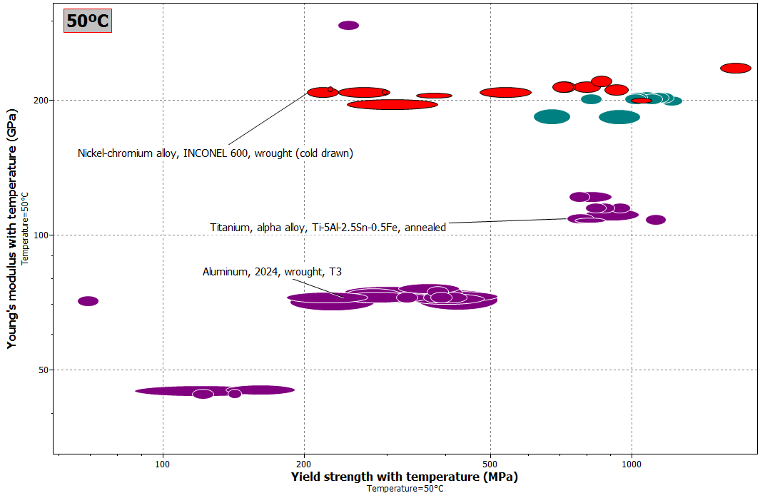
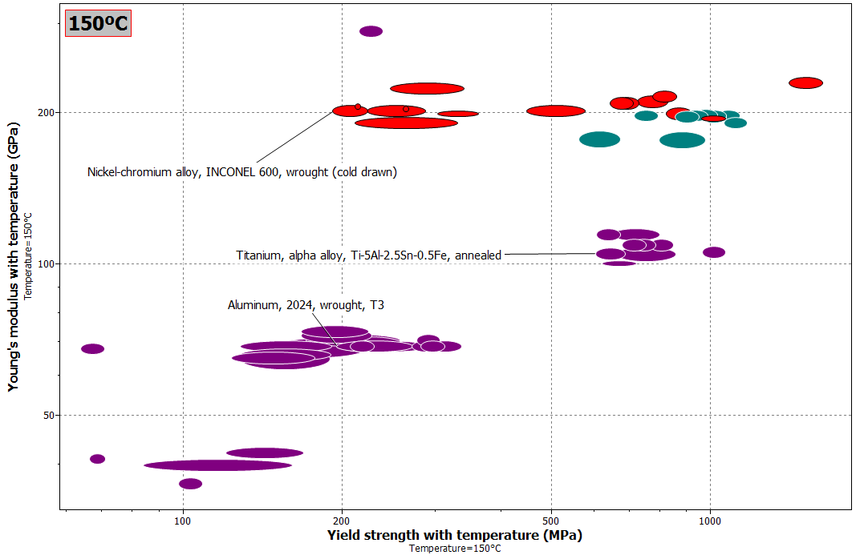
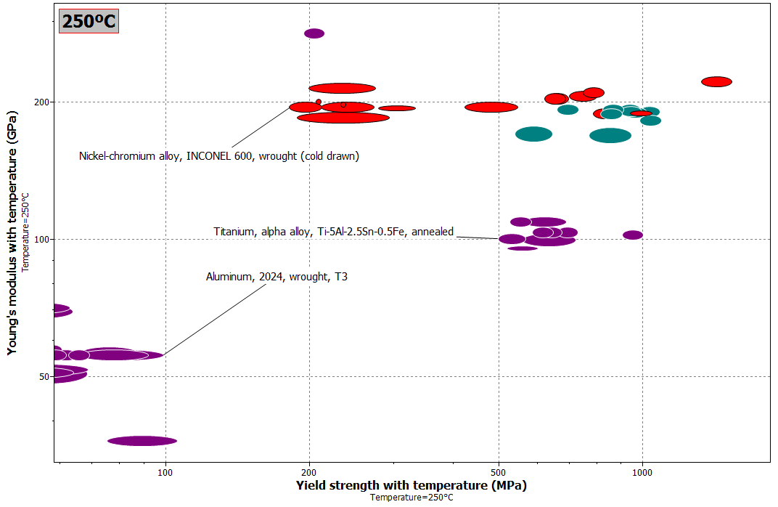
La dépendance en température
Les séquences peuvent être "animées" manuellement.
Notes:
La dépendance en temperature
La dépendance des propriétés vis-à-vis de la température peut être illustrée par des graphiques.
Si vous observez les trois bulles de matériaux représentées (Inconel, Titane et Aluminium) dans un tracé du module de Young par rapport à la limite d'élasticité à différentes températures, vous verrez que les matériaux se déplacent d’en haut à droite vers le bas à gauche lorsque la température augmente.
Vous pouvez obtenir ce résultat en définissant simplement le paramètre "Température", et les tracés seront automatiquement actualisés dans le logiciel.

Slide 11
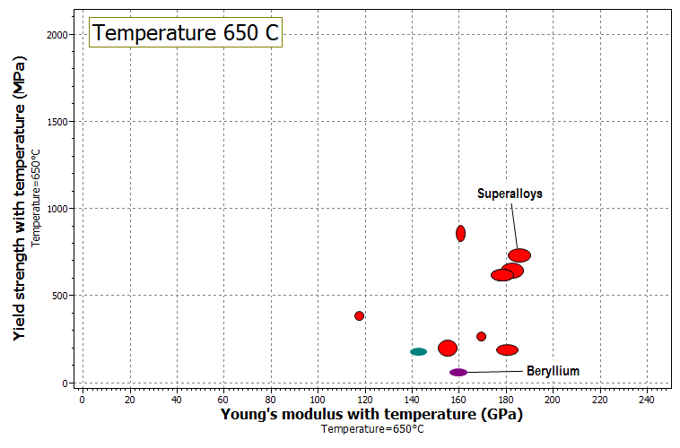
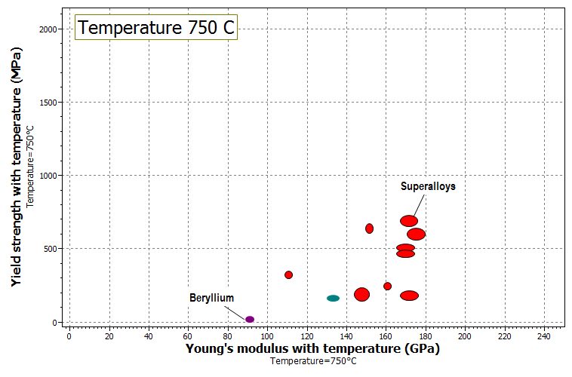
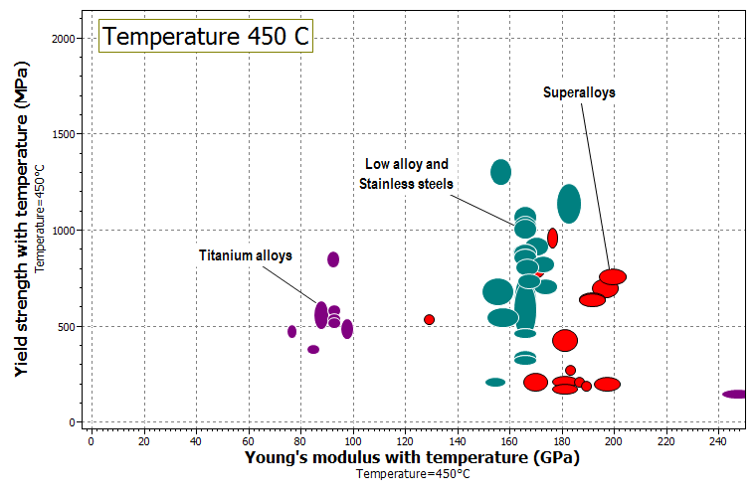
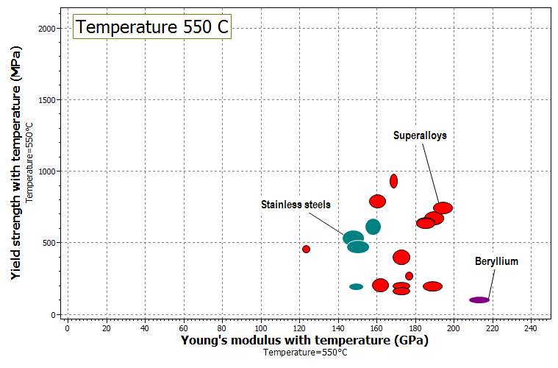
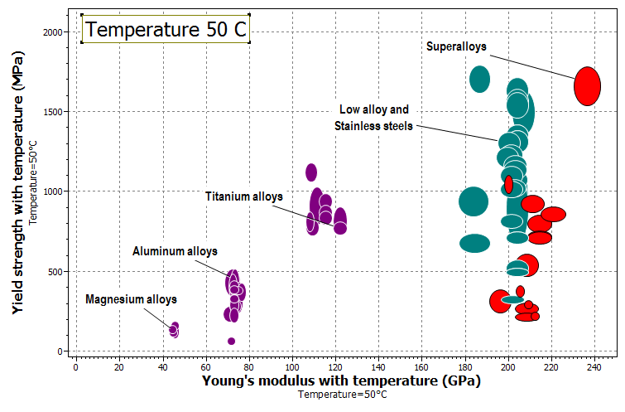
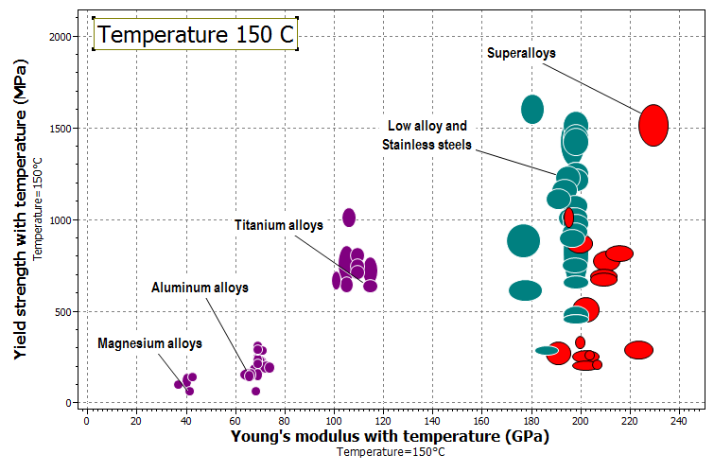
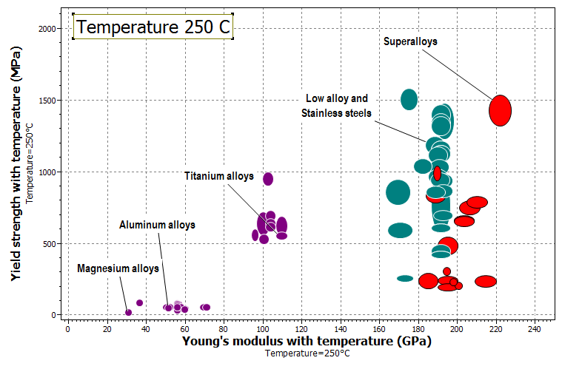
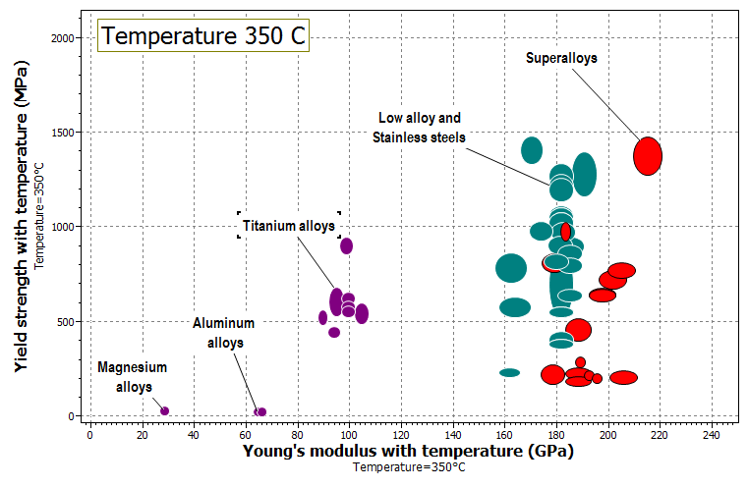
La dépendance en température
Notes:
La dépendance en temperature
La dépendance des propriétés vis-à-vis de la température peut être illustrée par des graphiques.
Si vous observez les trois bulles de matériaux représentées (Inconel, Titane et Aluminium) dans un tracé du module de Young par rapport à la limite d'élasticité à différentes températures, vous verrez que les matériaux se déplacent du haut à droite vers le bas à gauche lorsque la température augmente.
Vous pouvez obtenir ce résultat en définissant simplement le paramètre "Température", et les tracés seront automatiquement actualisés dans le logiciel.

Slide 12
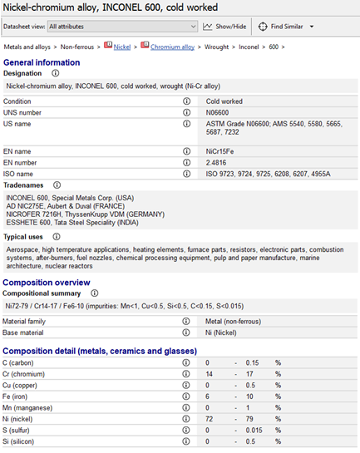
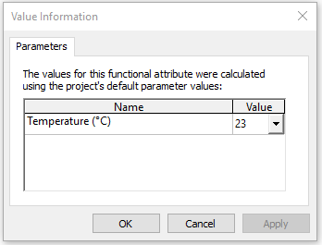
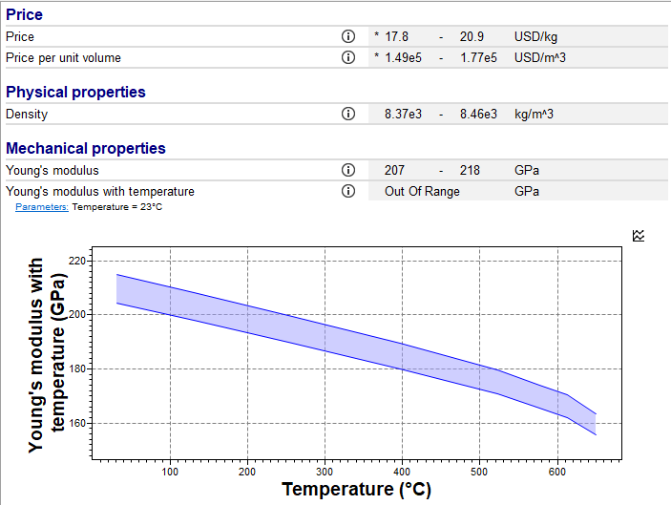
Fiche Inconel Level 3 (MaterialUniverse)
Notes:
Exemple
En recherchant l’une des fiches Inconel dans MaterialUniverse, vous obtiendrez les données suivantes.
Vous pouvez définir la température à laquelle vous souhaitez que les plages de propriétés apparaissent.
En cliquant sur les icônes à droite, vous obtiendrez un graphique de la plage de variation de chaque propriété en fonction de la température.
Des données sur la durabilité, la corrosion et l'impact environnemental sont également disponibles.

Slide 13
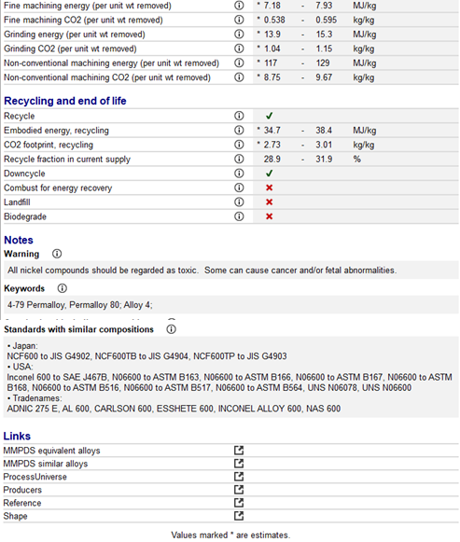
Fiche Inconel Level 3 (MaterialUniverse)
Notes:
Exemple
À la fin, d'autres notes sont fournies.
Dans ce cas particulier, un avertissement est fait sur la toxicité du nickel.
Les liens vers le MMPDS (pour les métaux) ou le MIL-HDBK-17 (pour les composites) vous donnent des données supplémentaires de haute qualité sur les matériaux certifiés, utilisables pour les calculs de conception.

Slide 14
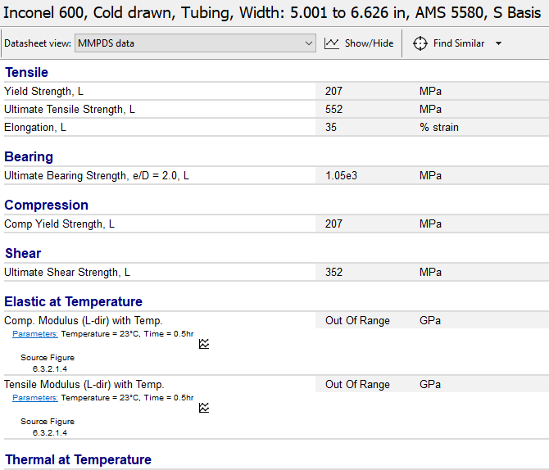
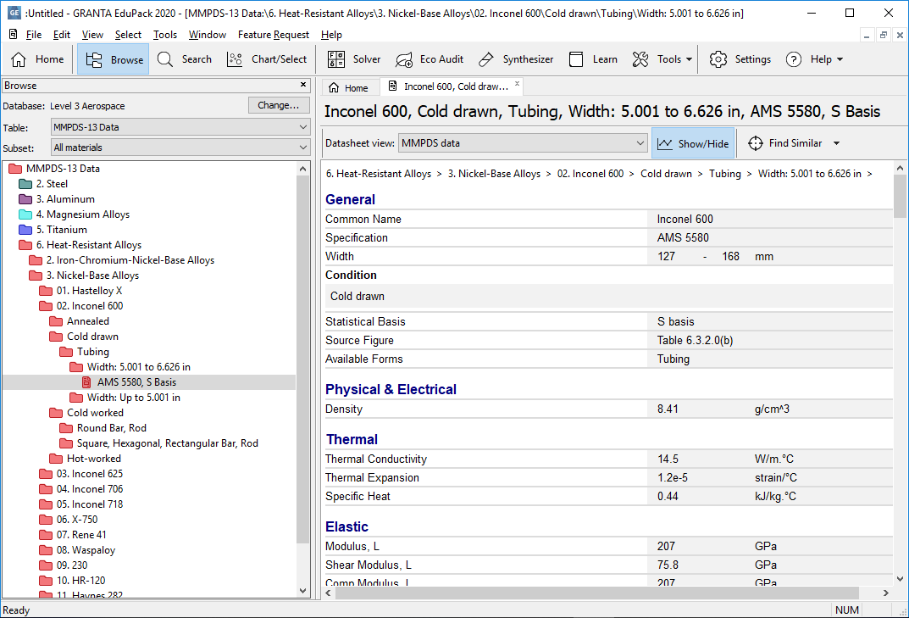
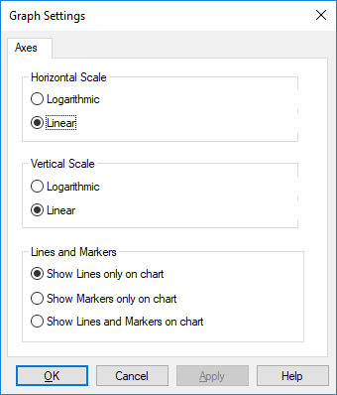
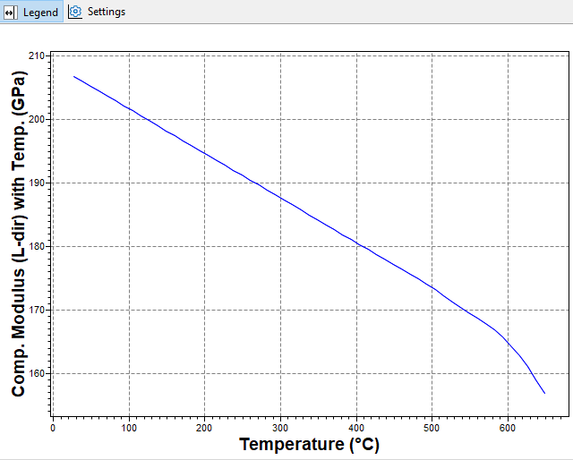
Les fiches de données MMPDS (Inconel 600, Cold drawn)
Notes:
Exemple de fiches de données MMPDS
La table de données du MMPDS est organisée de la même manière que dans l'édition imprimée de ce manuel de référence.
Chaque famille (correspondant à un chapitre du manuel) traite de l'acier, de l'aluminium, du magnésium, du titane, des alliages résistants à la chaleur, de divers alliages et hybrides.
En pénétrant plus profondément dans la famille du titane, vous arriverez à une fiche de matériau unique comme celle-ci. Quelques informations générales, des propriétés physiques, élastiques, thermiques, de traction, de compression, de cisaillement et de roulement sont présentées. La lettre "L" dans ces propriétés signifie qu'elles ont été mesurées dans le sens de l'étirage (longitudinal) du matériau, ce qui correspond à un enregistrement de tube étiré à froid.
En faisant défiler vers le bas, un certain nombre d'autres propriétés apparaissent, avec une dépendance à la température. Vous pouvez afficher ou masquer les graphiques des propriétés dépendant de la température à l'aide du bouton situé à côté des données.
Pour ces propriétés, vous pouvez obtenir leur valeur numérique pour une température particulière en choisissant les paramètres appropriés, ou vous pouvez visualiser le graphique pour toute la gamme de températures disponibles. Remarquez que dans ce cas, le graphique montre une ligne, et non une bande de valeurs. Cela signifie que les données fournies n'ont pas de plage de variation, elles sont exactes (statistiquement).
Voyons maintenant ce qui apparaît lorsque vous recherchez un Inconel dans le MMPDS. En examinant plus en profondeur l’une des fiches d'Inconel dans MMPDS, vous obtiendrez les données suivantes.

Slide 15
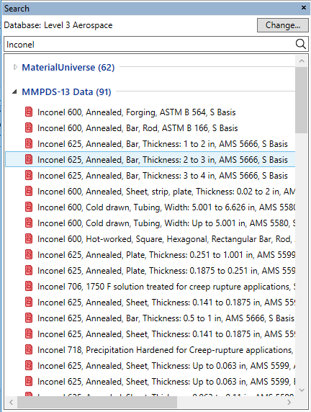
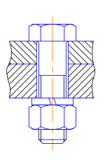
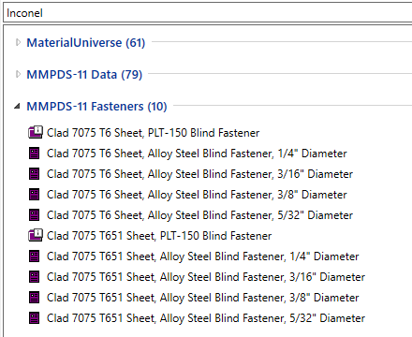
Chercher pour l’Inconel dans MMPDS
91 fiches Inconel dans MMPDS
Regarder dans la table : MMPDS Fasteners
10 fiches Inconel Fasteners
Ce tableau de données fournit des informations sur les types d'attaches et les matériaux avec lesquels elles sont utilisées.
Notes:
Chercher: Inconel
La recherche d'Inconel donnera 62 fiches différents d'alliages Ni-Cr dans le MaterialUniverse et 91 dans le MMPDS.
Le MMPDS possède deux tables de données indépendantes : une pour les données (celle qui est généralement affichée) et une autre pour les fixations.
Cette dernière fournit des informations sur les types de fixations et les matériaux avec lesquels elles sont utilisées.
Si vous recherchez Inconel dans la table de données Fasteners, vous obtiendrez 10 fiches pour des fixations en Inconel.

Slide 16
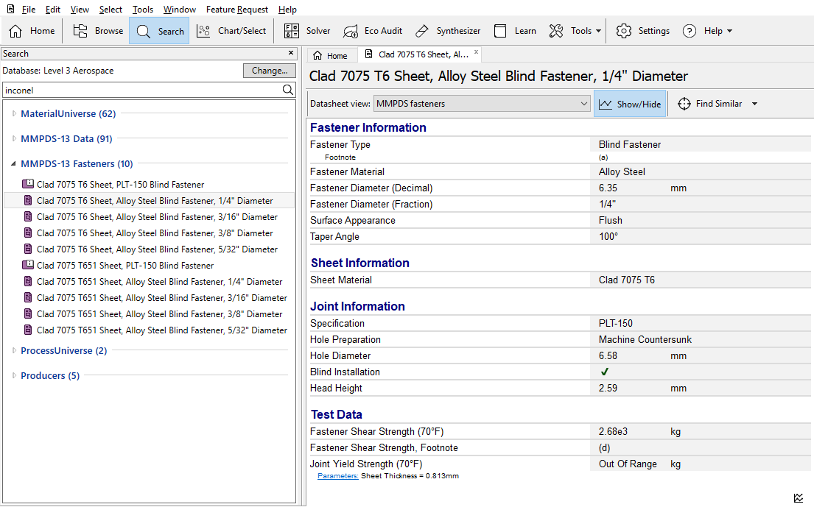
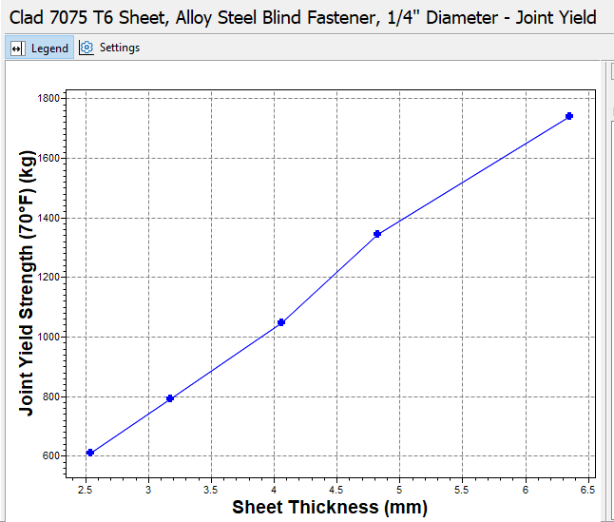
Caractéristiques des fiches de fixations MMPDS (Inconel)
Notes:
La table de données des fixations
La table de données sur les fixations est organisée en fonction des matériaux à fixer, et non de la fixation elle-même.
Si vous recherchez Inconel dans cette table, vous obtiendrez un certain nombre d'éléments de fixation possibles fabriqués avec ce matériau et le type de joints dans lesquels ils peuvent être utilisés.
Chaque enregistrement sera ensuite répertorié, ainsi que les propriétés de la fixation et de l'ensemble du joint.
Les icônes à gauche vous permettent de visualiser les propriétés pour différentes épaisseurs de tôle du joint.

Slide 17
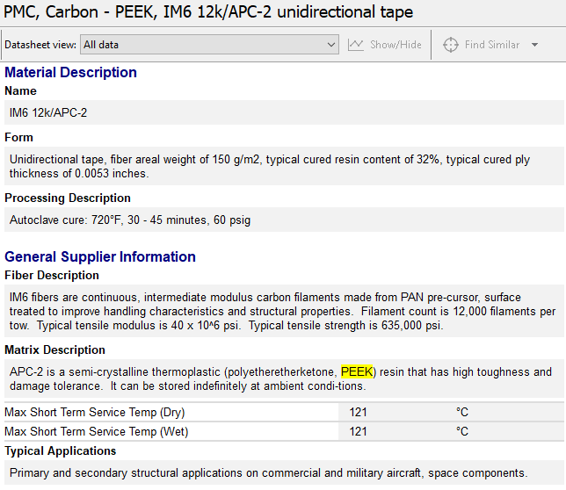
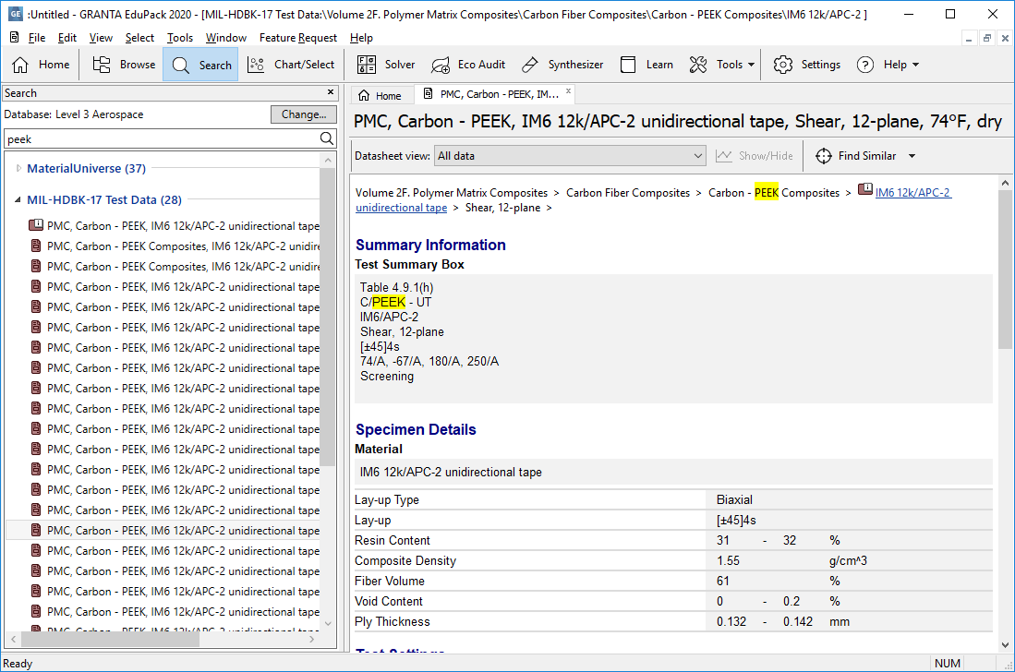

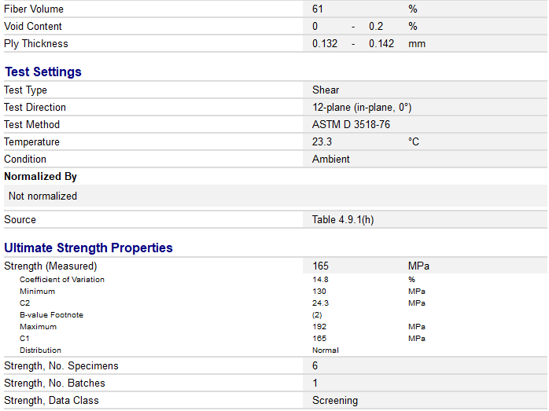
Information sur le PEEK dans MIL-HDBK-17
Search:
PEEK
28 fiches pour les composites à matrice PEEK
Notes:
PEEK
La recherche de PEEK, une résine thermodurcie couramment utilisée dans les composites avec des fibres de carbone pour les applications aéronautiques, donne 28 résultats comme indiqué.
Il s'agit d’une fiche pour un composite carbone/PEEK. Celui-ci en particulier est pour un prépreg unidirectionnel, testé en tension le long de l'axe des fibres. Les détails de l'éprouvette et les paramètres d'essai sont décrits et les résultats statistiques sont indiqués pour la résistance ultime, le module et le coefficient de Poisson. Notez également que les paramètres statistiques sont clairement indiqués.
Ces données aident à la conception, car les composites sont fabriqués en empilant des couches de ruban comme celui-ci dans différentes orientations, et le concepteur doit connaître les propriétés mécaniques de chaque lamelle pour pouvoir prédire les propriétés globales du composite.
Le concepteur peut effectuer tous les calculs ou utiliser l'outil Hybrid Synthesizer intégré au logiciel.
Dans ce tableau, il y a également des fiches au "niveau dossier", qui contiennent des informations générales applicables à tous les enregistrements de niveau inférieur.
Elles sont facilement identifiables par une icône différente, et elles représentent un ensemble de fiches, et non une seule fiche. Les fiches de niveau dossier contiennent des informations générales sur les fournisseurs et une variété d'autres sujets tels que les tests effectués, l'épaisseur des plis et la fraction volumique des fibres.
Elles apparaissent fréquemment lors d'une recherche par mots-clés, mais sachez qu'ils ne sont pas des « fiches de matériaux" en tant que telles, elles contiennent simplement des informations générales sur les enregistrements de matériaux qu'ils englobent.

Slide 18
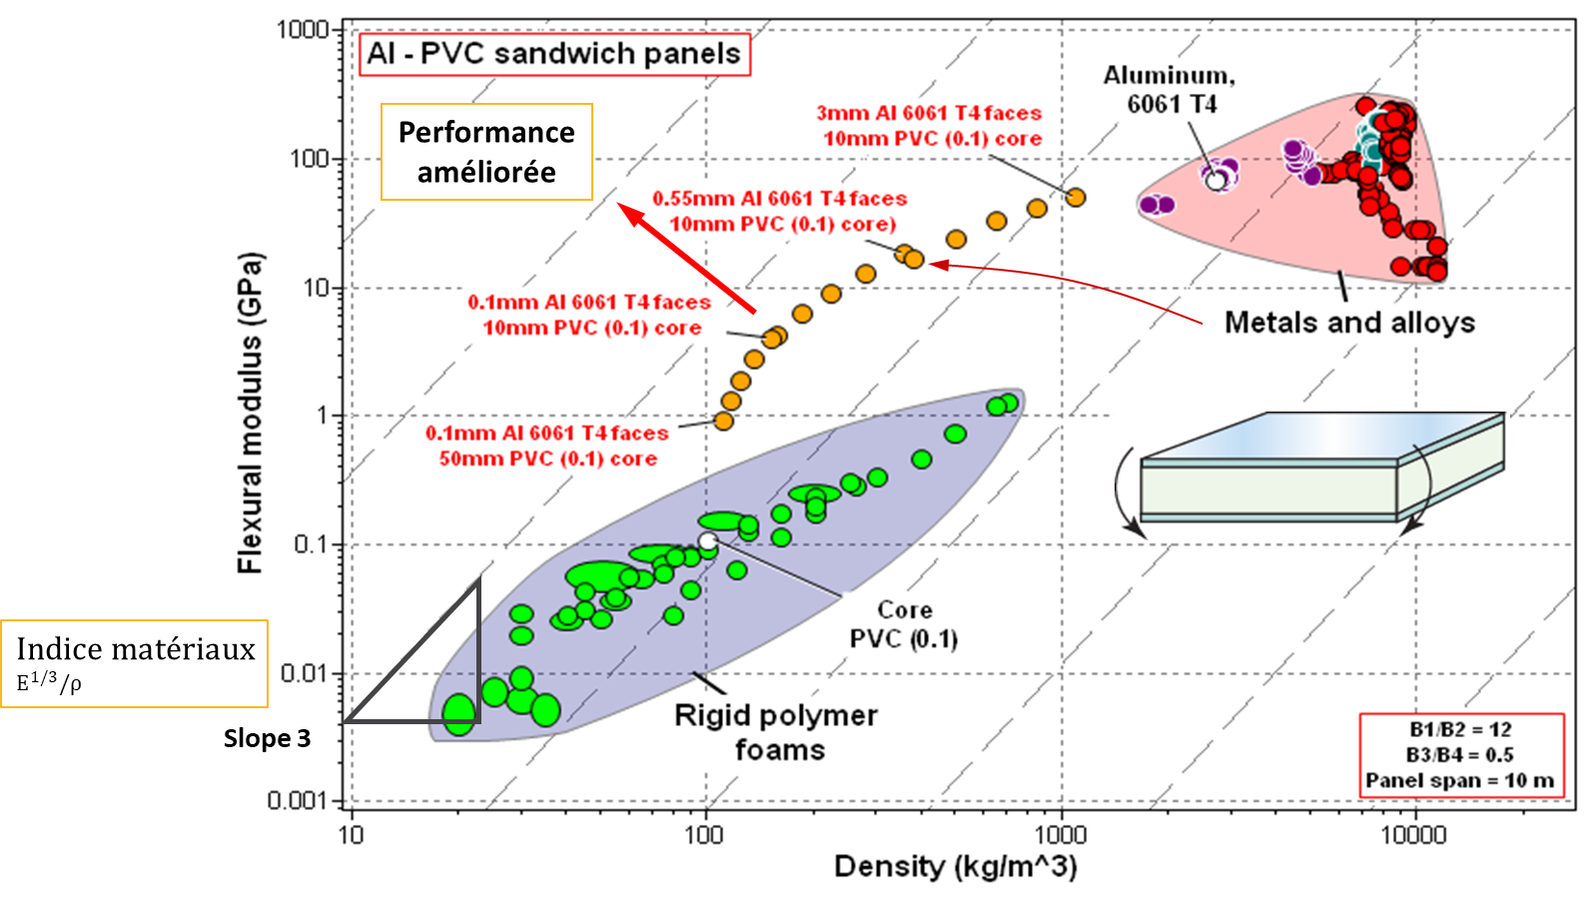
L’outil Hybrid Synthesizer
Si vous souhaitez modéliser de nouveaux composites, vous pouvez utiliser l’outil Hybrid Synthesizer inclu dans la base de données Aerospace
Cet outil aide à créer des composites virtuels et les comparer avec les matériaux dans la base de données pour un ensemble de propriétés physiques, mécaniques, thermiques et électriques
Génerer vos propres mousses, structures sandwhich ou composites laminés
Plus d’information à ce sujet se trouve dans l’unité de cours Hybrid synthesizer
Notes:
Hybrid synthesizer
L'outil Hybrid Synthesizer vous aide à modéliser de nouveaux polymères, mousses et structures sandwichs renforcés par des particules ou des fibres, et à comparer leur comportement physique, mécanique, thermique et électrique avec les matériaux existants dans la base de données.
De plus amples informations sont disponibles dans l'unité de cours sur le synthétiseur hybride de cette série de cours, mais un très bref résumé de ce que l'outil peut faire est présenté dans ce graphique.
Vous pouvez voir ici la modélisation (les points orange) de panneaux sandwichs avec des feuilles de surface en aluminium 6061 T4 et un cœur en mousse de PVC, sur un graphique du module de flexion en fonction de la densité. Si un panneau de ce matériau est chargé en flexion, ses performances dépassent celles des matériaux de la face et du coeur, comblant ainsi efficacement l'écart entre les deux matériaux.

Slide 19

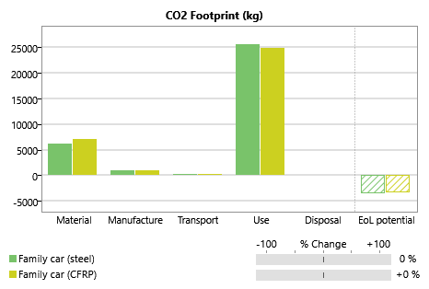
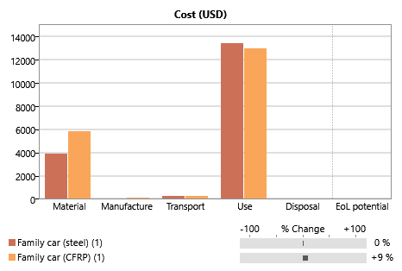
L’outil Eco Audit
Peut explorer :
Le choix des matériaux
Contenu du recyclage
Mode de transport
Distance de transport
Mode d'utilisation
Combinaison d'énergie électrique
Choix de la fin de vie
Carbone
Coût
You can assess the environmental impact of products with the Eco Audit tool included in Granta EduPack Aerospace Database
Compare the influence of using different materials and manufacturing processes on the various phases of life of a product
Further information is available from Lecture Unit 12 of this series
Panneaux de carrosserie en acier – 100 kg
Remplacement : Carbone-époxy – 50 kg
Distance parcourue 100 000 km
Notes:
L’outil Eco Audit
Un autre outil utile est l'outil Eco Audit.
Cet outil vous permet d'évaluer l'impact environnemental des produits à différentes phases de leur vie, et de comparer très rapidement des scénarios alternatifs « Et si?", dès la phase de conception.
Là encore, de plus amples informations sont disponibles dans l'unité de cours 12 relative à l’éco-conception de cette série, mais un résumé très bref de ce que l'outil peut faire est présenté dans ce graphique.
Différents matériaux et procédés de fabrication, ainsi que différentes teneurs en matériaux recyclés, sont comparés pour une portière de voiture. Les résultats sont présentés sous forme de consommation d'énergie et d'émissions de CO2, et des conseils utiles sont donnés pour aborder chacune des phases de la vie.
L'outil permet de discuter en classe de différents scénarios et d'évaluer grossièrement l'influence de certaines décisions de conception sur l'ensemble du cycle de vie des produits.

Slide 20
Utiliser la base de données Aerospace
MaterialUniverse
  Conçu pour une sélection primaire et large des matériaux. Permet d'identifier facilement les candidats génériques (type de résine et de charge).
MMPDS and MIL-HDBK-17
  Accès aux informations sur les matériaux certifiés destinés à l'aérospatiale (métaux et composites), mais également très utiles dans d'autres environnements de conception.
  Les informations sur la dépendance des propriétés mécaniques vis-à-vis de la température sont particulièrement importantes.
Notes:
Les bases de données externes

Slide 21
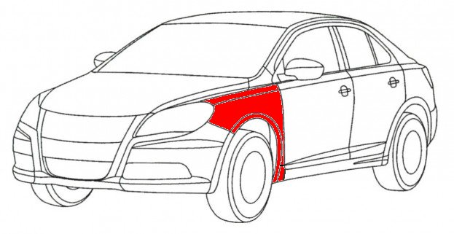
Exemple : compromis entre le coût et le poids
Le scénario:
  Choisir un matériau pour un panneau extérieur d'un véhicule
  Il doit être aussi léger et bon marché que possible
  La rigidité est la contrainte la plus importante
Définir localement linéaire
une fonction de pénalité Z
Z = α m + C
Chercher une solution
avec les plus petits Z⁽¹⁾
  α : combien êtes-vous prêt à payer pour chaque kg supplémentaire (constante d'échange) ?
⁽¹⁾ Des informations plus détaillées dans l'unité de cours 8 de cette série.
  Granta EduPack
Notes:
Exemple
Voici maintenant un exercice sur la façon d'utiliser EduPack pour sélectionner les matériaux d'un panneau extérieur de véhicule.
Le panneau doit être aussi léger et bon marché que possible, ce qui est un compromis difficile, et il ne doit pas trop se déformer, il s'agit donc d'une conception à rigidité limitée.
Définissons maintenant une fonction de pénalité, Z.
Cette fonction de pénalité est une sorte de coût sur la durée de vie du panneau. Il a un certain coût initial et pour chaque kg supplémentaire de masse transporté pendant la durée de vie du véhicule, le propriétaire du véhicule est prêt à payer (alpha), la constante d'échange, ou constante de compromis.
Mais avant d'entrer dans le logiciel, examinons dans la diapositive suivante quelles sont les valeurs potentielles de cette constante d'échange dans le secteur des transports.

Slide 22
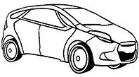


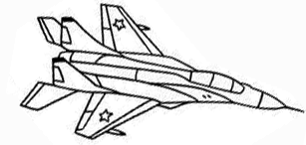
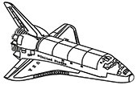
La constante d’échange α pour les transports
Système de transport
α ($ par kg)
Voiture familiale 1 à 5
Camion 5 à 20
Avions civils 100 à 500
Matériel militaire 500 à 2000
Véhicule spatiale 3000 à 10,000
Comment avoir une valeur pour α ?
Coût total de la vie : économie de carburant, charge utile supplémentaire.
Analyse des données historiques ;
Entretiens, enquêtes
Notes:
Constante d’échange, α
Le tableau présente des valeurs approximatives de la constante d'échange α pour les systèmes de transport, basées sur le bénéfice économique d'une réduction de la masse structurelle de 1kg, toutes choses restant égales par ailleurs. Pour la voiture familiale, elle est calculée à partir de l'économie de carburant sur une durée de vie de 100 000 km. Pour le camion, l'avion et le vaisseau spatial, il est calculé à partir de la valeur d'un kilo supplémentaire de charge utile sur la durée de vie utile.
Les valeurs sont très variables. La valeur du gain de poids dans une voiture est faible ; c'est une des raisons pour lesquelles il est difficile de remplacer l'acier par un métal plus léger dans les voitures - le gain de poids (et donc de carburant) ne compense pas le coût plus élevé du matériau. Mais dans l'espace, c'est différent : comme les coûts de lancement par kg sont énormes, l'économie de masse est très appréciée, ce qui rend économique l'utilisation de matériaux même très chers s'ils permettent de gagner du poids.
Ces valeurs pour les constantes d'échange sont basées sur des critères d'ingénierie. Parfois, cependant, la valeur est fixée d'une autre manière. La valeur perçue d'un produit est un facteur important dans le marketing. Elle est mesurée - ou estimée - par des études de marché, des questionnaires, etc.

Slide 23
En résumé
La dépendance des propriétés mécaniques à l'égard de la température est difficile à déterminer d'une manière qui soit comparable dans plusieurs familles de matériaux.
L'allègement est une tendance actuelle à laquelle les plastiques renforcés et les aciers et alliages à haute résistance contribuent fortement - les compromis entre le coût et le prix entrent généralement en jeu (voir l'unité de conférence 8 de cette série).
Des données fiables sont nécessaires pour la conception-construction de projets innovants dans divers domaines tels que le génie mécanique, l'aérospatiale, le sport automobile et le transport en général.
La base de données aérospatiale Granta EduPack offre une approche structurée de la sélection, permettant l'accès à des ressources autoritaires telles que MMPDS et CMH-17 et à des tableaux de données.
Notes:
En résumé

Slide 24
Série d’Unité de Cours
Ces unités de cours PowerPoint, ainsi que de nombreux autres types de ressources, se trouvent sur la page web Ansys Education Resources
Finding and Displaying Information
Unit 1 | The materials of engineering
Unit 2 | Material property charts: mapping materials
Unit 3 | The Elements database: properties, relationships and resources
Material Properties
Unit 4 | Manipulating properties: composition, microstructure, architecture
Unit 5 | Designing new materials: filling the materials-property space
Unit 6 | Materials Science and Engineering
Selection
Unit 7 | Material selection: translation, screening, ranking, documentation
Unit 8 | Objectives in conflict: trade off methods and penalty functions
Unit 9 | Material and shape: materials for efficient structures
Unit 10 | Manufacturing processes and cost modeling
Unit 11 | Eco-informed material selection
Unit 12 | Eco design and the Eco Audit tool
Sustainability
What is a sustainable development?A materials perspective
Materials for low carbon power
Special Topics
Architecture and the built environment: materials for construction
Structural sections: shape in action
Materials in industrial design: Why do consumers buy products?
The Design database for Products
Medical Devices
The Battery Designer tool
Advanced Teaching and Research
Advanced databases: a lightning tour
The Aerospace edition
The Polymer edition
The Synthesizer tool: hybrids and other models
Materials for Bioengineering
www.ansys.com/education-resources
Notes:
Lecture Units Series
This is a list of the Lecture Units available for teaching with the Ansys Granta EduPack. These PowerPoint presentations and more information can be found on the Ansys Education Resources webpage:
www.ansys.com/education-resources.

